Slide 1
Médias et opinion publique dans les grandes crises politiques en France depuis l’Affaire Dreyfus.
Introduction : p 120-121
Définition du sujet :
Contexte :
L’affaire Dreyfus est une crise majeure de la vie politique française qui s’étend sur plus d’une décennie entre 1894 et 1906 (Réhabilitation de Dreyfus). D’autres crises politiques vont diviser la nation durant le XXe siècle et le début du XXIe siècle. Ces moments critiques, que traverse la nation, sont très différemment relayés par les médias. De même, le rôle de l’état est ambivalent puisqu’il oscille entre une volonté de contrôle et une application stricte de la liberté de la presse définie par la loi du 29 juillet 1881.
D’autre part, en un siècle, les médias ont profondément évolué et sont devenus des « médias de masse » qui diffusent de façon industrielle et aujourd’hui continue l’information. Ils jouent un rôle essentiel dans la construction de l’opinion publique c’est-à-dire l’ensemble des valeurs, des convictions et des représentations plus ou moins partagés par l’ensemble de la population.
Problématique :
Le sujet appelle donc à s’interroger sur le rôle des médias (de masse) dans la construction de l’opinion publique et sur leur relation avec l’Etat et les partis politiques en particulier durant les périodes de crises politiques. Sans être exhaustif, le sujet s’appuie sur quelques crises politiques pour dégager l’attitude des médias et mettre en évidence les clivages ou les mécanismes d’unité dans l’opinion publique.
L’âge d’or de la presse d’opinion. (1894-1945)
La révolution médiatique et la construction de la « démocratie médiatique » (depuis 1945 à 1981)
La crise de la « démocratie médiatique » (1981 à aujourd’hui)

Slide 2
I. L’âge d’or de la presse d’opinion. (1894-1945)
I.1. Le rôle majeur de la presse durant l’affaire Dreyfus.
I.2 Le rôle croissant de la presse écrite et des nouveaux médias de 1914 à 1940.
a. La 1ère Guerre mondiale et le consensus médiatique.
b. La crise de février 1934, illustration du rôle de la presse politique.
I.3 La liberté de la presse à l’épreuve du régime de Vichy.
II. La révolution médiatique et la construction de la « démocratie médiatique » 1945 à 1945 II.1. Les années 1945-1962.
a. L’essor de la « société audiovisuelle ».
b. le rôle des médias dans la crise algérienne.
II.2. Les années 1962-1970 :
a. La tentation du contrôle étatique : l’ORTF.
b. Mai 1968, la lutte entre la presse traditionnelle et la presse alternative.
III. Les difficultés de la « démocratie médiatique » (1970 à aujourd’hui)
III. 1. L’âge d’or de la société de l’image (1970-1990)
III. 2. Vers la crise de la démocratie et des médias
a. Des médias en crise ?
b. L’élection présidentielle de 2002, un choc politique et médiatique.
III. 3. La démocratie connectée ou la fin de l’opinion publique ?

Slide 3
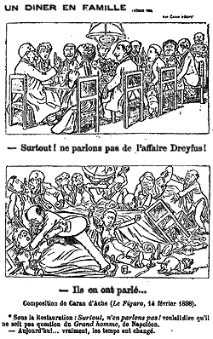
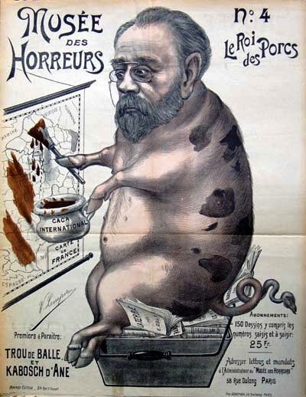
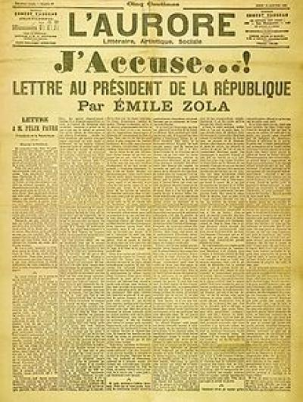
I. L’âge d’or de la presse écrite et des nouveaux médias. (1894-1945)
I.1. Le rôle majeur de la presse durant l’affaire Dreyfus. P118 +122-123
A retenir :
L’Affaire Dreyfus est fondée sur une erreur judiciaire pour laquelle l’état et la justice préfèrent taire la vérité au nom de la « raison d’état » pour ne pas salir l’honneur de l’armée.
Elle est marquée par l’engagement des Intellectuels comme Zola, qui au nom des Droits de l’Homme, s’engagent dans le combat pour l’innocence de Dreyfus.
Elle partage l’opinion publique française en deux camps, les Dreyfusards et les Antidreyfusards.
La presse écrite joue un rôle majeur car elle relaye et accentue les divisions des Français par ses prises de positions et par ses excès en particulier par la diffusion des caricatures antidreyfusards.
L’obligation de scolarisation introduite par les lois Ferry de 1881 élève le niveau d’instruction de la population qui accède massivement à la presse écrit e.
La presse d’opinion connaît entre 1894 et 1905, un essor de son lectorat puisque les titres diffusés se multiplient. Ainsi la diffusion du « Petit Parisien » passe de 70 000 en 1883 à 1 000 000 en 1905.
La presse écrite entre dans un âge d’or et on compte 6000 journalistes en 1914 qui diversifient leurs activités (politique, économique, grands reportages comme ceux Albert Londres). Ils contribuent à informer la population et à construire l’opinion publique. Cependant, ils sont parfois accusés de collusion avec le pouvoir ou les milieux d’affaires, Ils contribuent cependant à dénoncer les abus politiques comme l’Affaire des fiches révélée par le Matin en 1904 et l’Affaire Caillaux qui conduit à l’assassinat en 1914de Gaston Calmette, directeur du figaro.

Slide 4
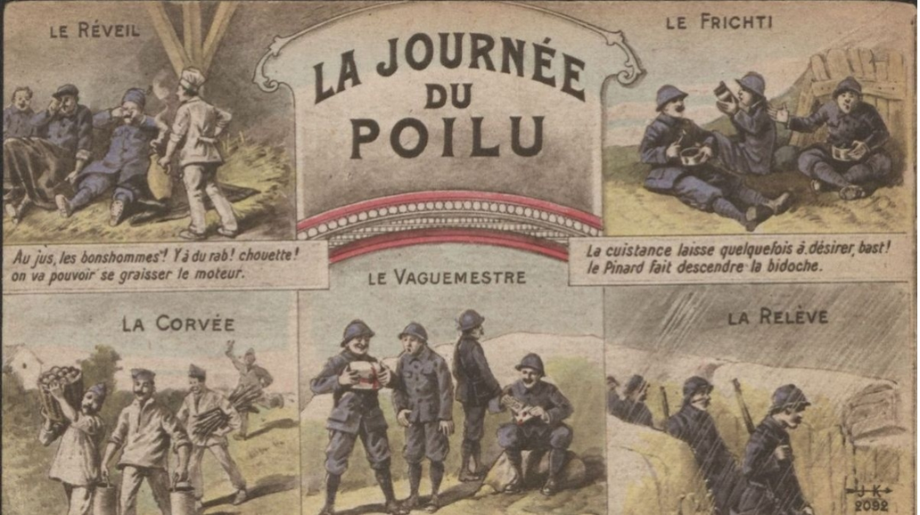
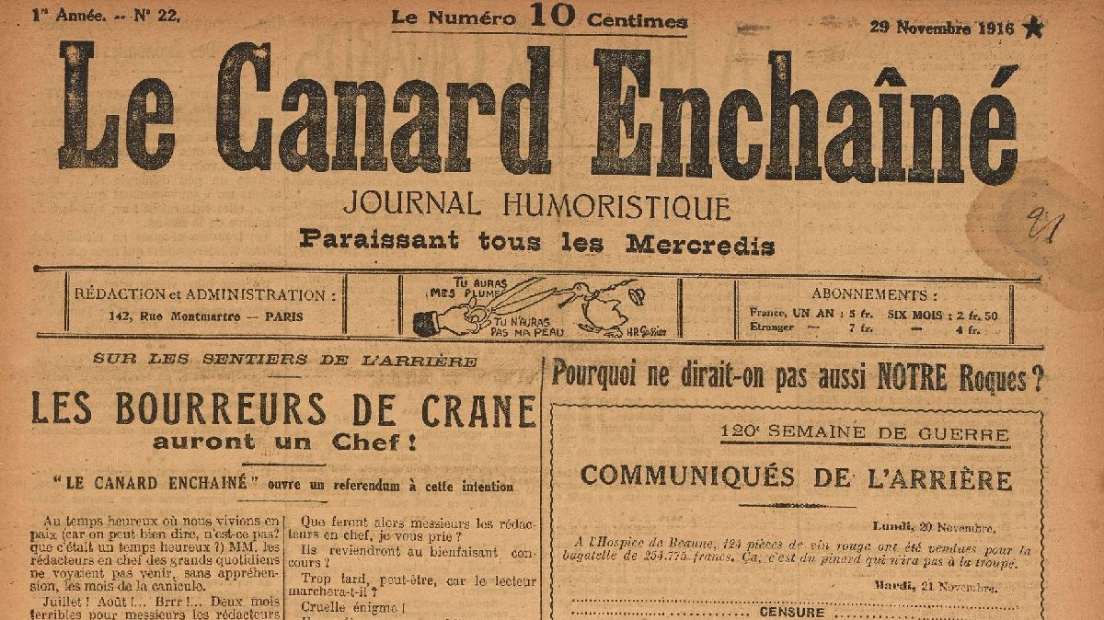
I.2 Le rôle croissant des la presse et des nouveaux médias de 1914 à 1940.
a. La 1ère Guerre mondiale et le consensus médiatique.
A retenir :
- Dès le début de la Guerre en Août 1914, les partis politiques acceptent le principe de l’Union Sacrée.
Le Président Poincaré décrète la loi martiale et la mise en place de la censure qui s’applique à la correspondance privée mais aussi à la presse.
De façon spontanée, les journaux « s’autocensurent » et ne diffusent que les informations contrôlées par l’Etat.
Ils contribuent à diffuser une vision caricaturale de la guerre, des combattants français et de l’ennemi. La presse joue donc un rôle majeur dans la propagande qui a pu prendre la forme excessive dite du « bourrage de crâne ».
Cependant, certains journaux comme « L’Homme enchaîné » (anciennement Homme Libre) de Clemenceau ou « le Canard enchaîné », paru pour la première fois en 1915 dénoncent la censure. Des maisons d’édition vont également publier des récits de soldats qui contribuent à forger une image plus réaliste des souffrances des combattants.
- Les soldats publient des « journaux de tranchée » qui restent fortement contrôlés mais témoignent du poids de la presse et du besoin d’informations des soldats et des familles.
Les balles allemandes ne tuent pas. Camelote allemande. Balles et blessures inoffensives.
Nos soldats ont pris l’habitude des balles allemandes et des shrapnells, et l’inefficacité des projectiles de nos ennemis est l’objet de toutes les conversations. Les shrapnells en effet, éclatent mollement en l’air et tombent en pluie inoffensive ou s’enfoncent dans la terre sans éclater. De plus, le tir est très mal réglé. Et nos pioupious n’en parlent entre eux qu’en riant. Quant aux blessures causées par les balles, elles ne sont pas dangereuses. Un de nos amis qui revient de la frontière a pu constater que les balles traversent les chairs de part en part sans faire aucune déchirure. De sorte que les grands trains de blessés que notre ami rencontra, étaient remplis de jeunes garçons atteints par les balles, et qui, pourtant, riaient avec une réconfortante bonne humeur.
L’Intransigeant, 17 août 1914
Pourquoi les journaux contribuent-ils à diffuser une vision caricaturale et erronée de la vie des soldats au front durant la 1ère Guerre Mondiale ?

Slide 5
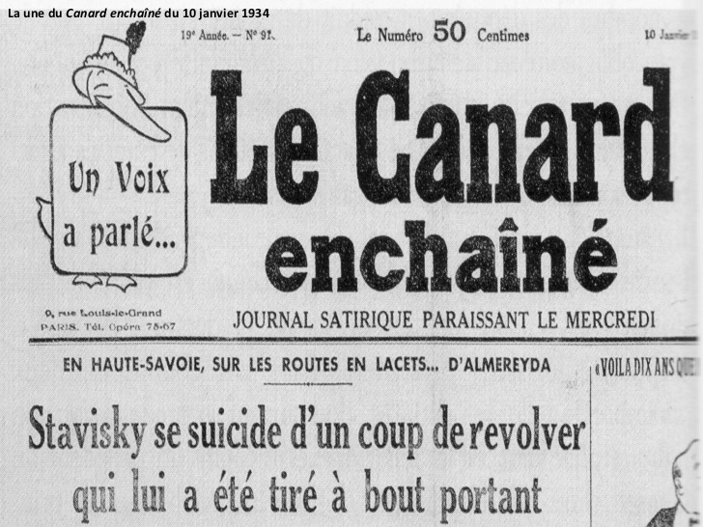
A retenir :
La presse écrite connaît un âge d’or durant les années 1920-1930. Plusieurs centaines de journaux sont lus chaque jour par près de 20 millions de Français.
A partir de 1922, apparaît un nouveau média : La Radio (ou TSF). Plusieurs stations privées se développent en France. En 1934, environ 2 millions de Français disposent alors de ce media. Les événements du 6 février 1934 témoignent de l’importance de la presse dans la diffusion de l’information et montrent le lien étroit entre engagement politique et presse. Tous les partis disposent de journaux pour relayer leurs opinions et fédérer leurs partisans. Le caractère politisé de la presse explique la différence de point de vue dans la narration des émeutes. La droite et l’extrême-droite les présentent comme la manifestation des faiblesses de la démocratie corrompue qui recourt à la force contre des « Patriotes » alors que la gauche voit dans ce mouvement, un « coup de force fasciste ». Radio-Paris désigne les manifestants en utilisant l’expression « repris de justice ».
A partir de 1934, le gouvernement d’union nationale puis le Front populaire renforcent le contrôle étatique de la radio : une grande administration est créée et placée sous l’autorité directe de la présidence du Conseil. Les journaux de droite s’insurgent alors contre la TSFIO.
En 1936, la campagne électorale voit pour la première fois, les candidats débattre en direct dans des émissions de radio. En 1937, ils sont 4 millions. La rapide diffusion de la radio marque un tournant dans la diffusion de l’Information. Un ministère de l’Information est créé par le gouvernement du Front Populaire, il témoigne de la volonté de contrôle de l’Etat.
Apparues en 1909, Les actualités cinématographiques diffusent à partir de 1932 un résumé des informations hebdomadaires. L’image devient centrale dans la construction de l’opinion publique, Elle permet de « donner un visage » à de nombreux acteurs politiques.
I.2 Le rôle croissant de la presse écrite et des nouveaux médias de 1914 à 1940.
b. La crise de février 1934, illustration du rôle de la presse politique.
Le 6 février vu par un chroniqueur de droite :
« Le 6 février, dans la soirée, tandis que le plus effroyable tumulte régnait au Palais Bourbon, au dehors, la manifestation grandiose des patriotes exaspérés dégénérait en une bataille de rues telles que Paris, depuis longtemps, n’en avait pas vu. Les ordres brutaux du Président du Conseil et du ministre de l’Intérieur déchainèrent la police. (…) sur les Jeunesses Patriotes (ligue d’extrême-droite). Le ministère Daladier qui a ensanglanté Paris ne pouvait pas gouverner la France ; elle ne lui pardonnerait pas d’avoir employé son armée à sauver les amis de Stavisky.
René Pinon, La Revue des deux mondes, 15 février 1934
Le 6 février vu par un chroniqueur la gauche:
Le Coup de force fasciste a échoué.
« Les bandes fascistes composés de « Camelots du Roy », de « Croix de Feu », de Jeunesses Patriotes ont attaqué avec une sauvagerie inouïe, le service d’ordre, à coups de matraques, de rasoirs et de révolvers. Les manifestants ont mis le feu au Ministère de la Marine.
La police et la garde mobile ont tiré sur les agresseurs.
Il y a vingt-neuf morts dont plusieurs gardes mobiles…
Une du Populaire du 7 Février 1934, journal de la SFIO.
En Janvier 1934, l’Affaire Stavisky éclabousse de nombreux hommes politiques qui s’étaient rendus complice de l’escroc Stavisky. C’est le début d’une grave crise politique qui s’accentue avec le « suicide » controversé du principal suspect. Pour la droite « antirépublicaine » , ils s’agit d’un assassinat politique qui vise à camoufler la corruption généralisée. Les journaux de Droite et d’extrême-droite attaquent alors le gouvernement et les partis républicains de gauche et du centre en diffusant l’expression « tous pourris ! »

Slide 6
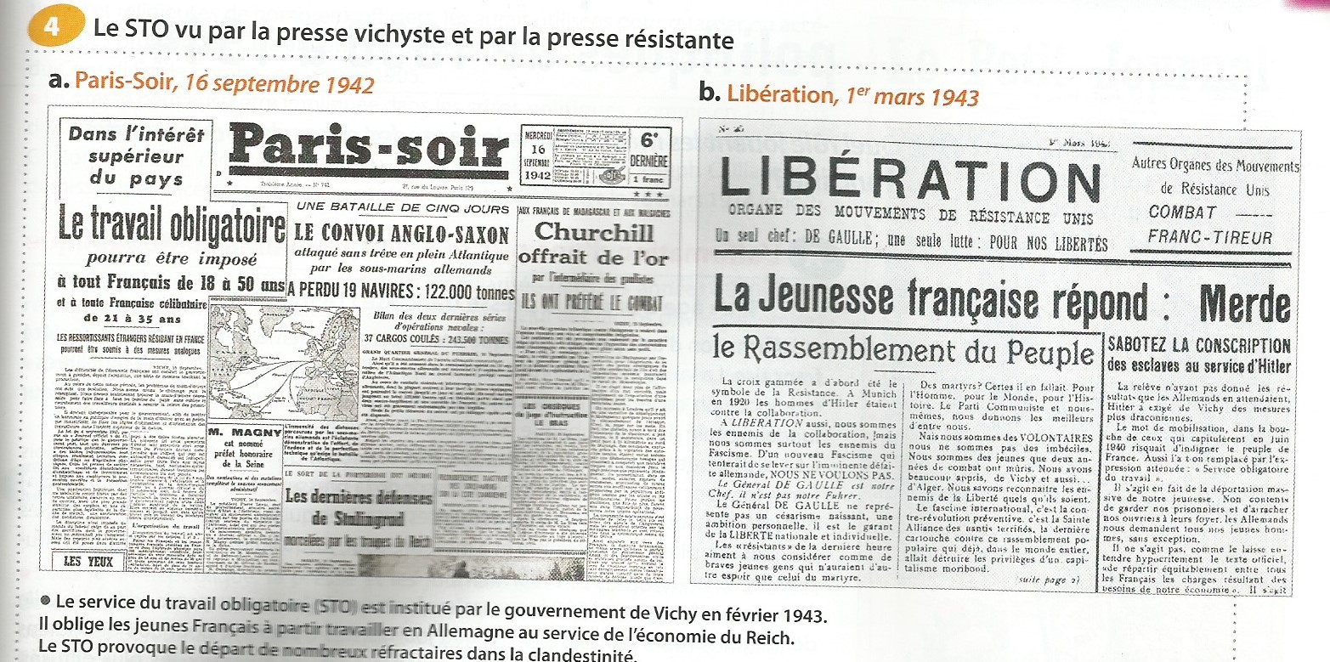
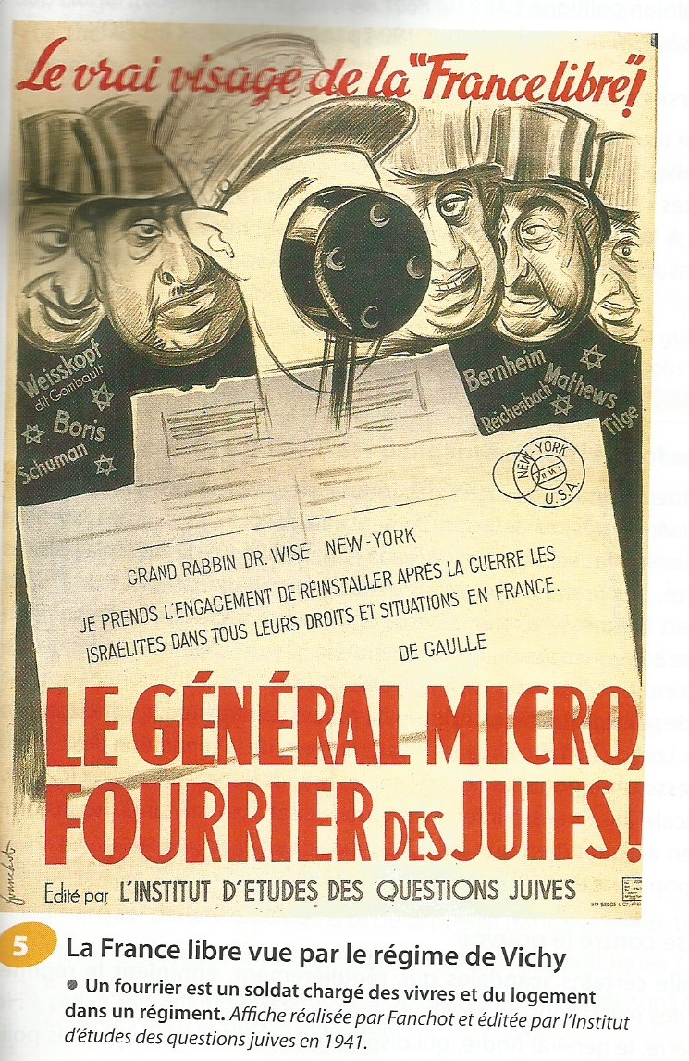
I.3 La liberté de la presse à l’épreuve du régime de Vichy.
De Gaulle devient la voix de la « France Libre », Bien avant de découvrir son visage, beaucoup de Français connurent sa voix. La BBC offrant chaque jour une heure d’informations en Français. L’émission « Ici Londres, les Français parlent aux Français » devint un moyen de contrer la propagande vichyssoise.
Si entre 1940 et 1942, l’Opinion publique est très largement « maréchaliste », progressivement par rejet de la collaboration et grâce aux informations diffusées par la Résistance, les Français sont nombreux à ne plus soutenir le régime de Vichy.
A la libération, 99 journalistes comme R. Brasillach furent fusillés pour collaboration, 687 autres comme L-F Céline durent s’exiler ou furent interdits d’exercice.
Après la guerre, les journaux issus de la Résistance et souvent liés à un mouvement politique se substituent à la presse collaborationniste, cette transition provoque la disparition de très nombreux journaux nés avant –guerre.
En décembre 1944, de Gaulle favorise la naissance d’un quotidien national de référence indépendant des grands partis, Le Monde fondé par Hubert Beuve-Méry.
Durant la 2de GM, le gouvernement de Vichy instaure un contrôle strict de l’information, journaux, radios, actualités cinématographiques sont censurés et deviennent des instrument de propagande.
Pour la Résistance, l’information est une priorité. De très nombreux journaux clandestins sont diffusés depuis Londres comme le courrier de l’air mais surtout imprimés en France (Combat ou Libération).

Slide 7
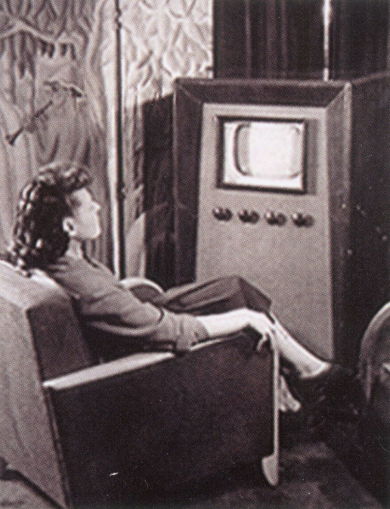
II. La révolution médiatique et la construction de la « démocratie médiatique » 1945 à 1945
II.1. Les années 1945-1962.
a. L’essor de la « société audiovisuelle ». (1945 aux années 1960)
La Révolution télévisuelle
En Avril 1935 a lieu la diffusion de la Première émission télévisée en France sous l’autorité de G. Mandel, ministre des Postes. Seule une poignée d’invités du Ministre purent assister au Ministère à la diffusion d’une émission de 20 minutes.
De 1945 à 1950, la RDF : La Radiodiffusion Française devenue la RTF, Radio-Télévision Française poursuit la diffusion de programmes télévisés qui ne peuvent toujours être vues que par une infime minorité de Français. En 1950, environ 3700 familles disposent d’un récepteur de télévision.
Dans les années 1950, la télévision se « démocratise ». En 1960, 10 millions de familles en sont équipées.
A partir de 1958, le Général de Gaulle utilise fréquemment la télévision comme un instrument de pouvoir. L’Etat exerce alors un contrôle strict des informations diffusées.
Loin de disparaître, la radio conserve une très large diffusion. Deux modèles s’opposent :
La radio publique très contrôlée,
Les radios périphériques qui émettent de l’étranger (Radio Luxembourg devenue RTL ou Europe 1 depuis l’Allemagne créée 1955)
L’émergence de l’audiovisuel explique la transition progressive d’une société de l’information fondée sur l’écrit à celle fondée sur l’image.
Photo de 1950.

Slide 8
II.1. Les années 1945-1962.
b. le rôle des médias dans la crise algérienne.
De Gaulle a très adroitement utilisé les médias radiodiffusés pour reprendre le pouvoir en Mai 1958 puis faire échec au putsch des généraux du 22 Avril 1961.
A retenir :
Durant, les années 1960 et en particulier durant la guerre d’Algérie, l’Etat utilise et contrôle la diffusion de l’information à la radio et à la télévision publique.
De Gaulle s’approprie ces « nouveaux » médias et les utilisent à des fins personnels pour accentuer son lien avec la nation.
Son retour au pouvoir en Mai 1958 doit beaucoup à ses interventions radio et télédiffusées dans lesquelles il se présente comme un homme providentiel se mettant au service de la nation.
En Avril 1961, il fait échec au coup de force des Généraux d’Alger en ordonnant aux soldats de désobéir aux officiers révoltés et en gagnant l’opinion publique qui le soutient très massivement. Par l’intermédiaire de la radio et grâce au « transistor » ( poste radio miniaturisée), , il est entendu par des milliers de soldats. Il peut ainsi légitimement et en vertu de l’Article 16 de la Constitution exercer les peins pouvoirs et restaurer l’unité de l’Etat dès le 26 Avril 1961.
Discours radiodiffusé du 19 mai
1958.
Discours radiodiffusé du 23 Avril
1961.
Questions :
Que pouvez-vous conclure de l’utilisation des médias par de Gaulle lors des événements d’Algérie de 1958 et de 1961 ?
Comment l’opinion publique réagit-elle lors de ces crises ?

Slide 9
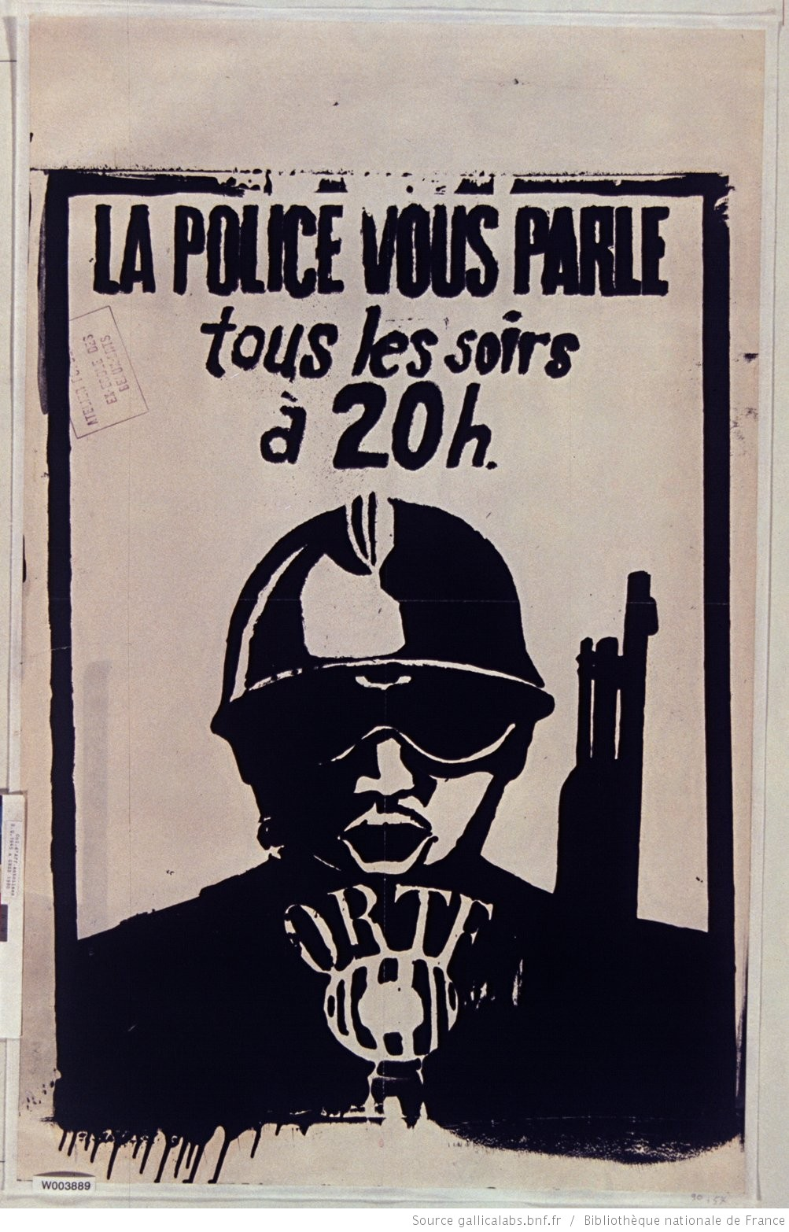
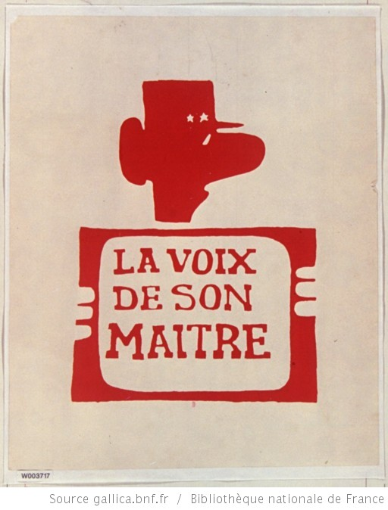
II.2. Les années 1962-1970 :
a. La tentation du contrôle étatique : l’ORTF.
b. Mai 1968, la lutte entre la presse traditionnelle et la presse alternative.
Sujet p 146 : Les médias dans la crise de Mai 1968.
Les événements étudiants de Mai 1968 sont fortement occultés par l’ORTF. Le pouvoir utilise alors les chaines publiques pour dénoncer « la chienlit » qui est dans la rue (discours de de Gaulle du 24 mai 1968). Seules les radios périphériques couvrent les événements en direct en réalisant des reportages auprès des manifestants. Le gouvernement dénonce « le rôle néfaste, de radio qui sous prétexte d’informer enflammaient » (texte 2 p 132 : Déclaration de Pompidou, 1er Ministre, 14 mai 1968).
Comme en témoigne cette affiche des Beaux-arts, l’opinion de la jeunesse est tout autre. Elle dénonce la censure et le contrôle des médias publics par le gouvernement. La télévision est présentée comme la « voix de son maître ».
L’affiche devient alors un média alternatif. La créativité des slogans et du graphisme expliquent le succès que remporte la jeunesse dans la diffusion de ses opinions.
Mai 1968 apparaît comme un mouvement de rupture dans l’opinion publique. Elle oppose jeunes et adultes mais aussi la France bourgeoise et « immobile » à une France populaire avide de changement et d’égalité.
La victoire électorale des Gaullistes après la dissolution de l’Assemblée en juin 1968 montre le paradoxe du mouvement auquel participent des millions de personnes mais qui n’aboutit pas à une alternative politique.
Durant les années 1960-1968, par l’intermédiaire de l’ORTF, organisme fondé en 1964 et chargé de l’administration des chaines publiques, l’état exerce une tutelle et une censure sur l’audiovisuel public. Lors des élections présidentielles de 1965, de Gaulle participe activement à la première campagne électorale télévisée en multipliant les interviews. Sa fonction lui offrant un temps d’antenne très supérieur à ses adversaires.
La presse écrite d’opposition reste le principal moyen pour les adversaires politiques de de Gaulle de contrer le discours officiel omniprésent.
De la même façon, les radios périphériques jouent un rôle de contre-pouvoir et ouvrent leurs antennes à l’opposition souvent censurée par la radio et la télévision publique. Il n’existe pas à l’époque d’encadrement juridique sur le temps d’antenne des partis politiques.

Slide 10
III. Les difficultés de la « démocratie médiatique » (1970 à aujourd’hui)
III. 1. L’essor de la société de l’image (de 1970 à la fin des années 1990)
La période 1970-1990 est marquée par un nouvel essor des médias dont la place s’accroît. La télévision est désormais au cœur de tous les foyers, le taux d’équipement passant de 67% en 1970 à plus de 95% en 2000. Le nombre de chaines est doublée, on passe de 3 chaines publiques en 1984 à 6 dont 3 privées en 1985. En 1981, les radio-libres obtiennent la liberté d’émission, cela donne naissance aux radios « FM ».
L’opinion publique se forge donc désormais davantage par la diffusion des informations audiovisuelles que par la presse écrite dont le déclin se confirme.
En effet, entre 1950 et 2000, le nombre d’exemplaires vendus par la presse quotidienne passe de 250%₀ à 167%₀ soit une perte d’1/3 de son lectorat. De très nombreux quotidiens nationaux disparaissent et les groupes de presse régionaux se regroupent pour réduire leurs coûts et survivre.
Pour les hommes politiques, il est nécessaire d’occuper le terrain médiatique et de cultiver leur image. Les campagnes présidentielles se jouent désormais souvent à la télévision. Le débat entre les 2 principaux candidats devient un moment clé comme en 1974.
En 1974, François Mitterrand candidat de la « Gauche Unie » semble en mesure de battre Valéry Giscard d’Estaing, ancien ministre de Pompidou. Mais par son habileté médiatique, sa jeunesse et l’utilisation de formules pertinentes, VGE réussit à séduire l’opinion publique et remporte de justesse l’élection présidentielle. A partir de cette date, les candidats s’entourent de spécialistes de la communication comme Jacques Séguéla, un publicitaire qui supervise les campagnes de F. Mitterrand en 1981et en 1988 puis de Jacques Chirac en 1995 ou Lionel Jospin en 2002.

Slide 11
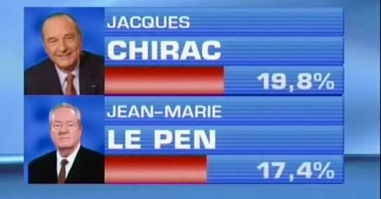
III. 2. La crise de la démocratie et des médias ?
a. la crise des médias
.
Dans les années 2000, la presse écrite entre dans la plus importante crise de son histoire. Beaucoup de quotidiens nationaux ou régionaux ne survivent que grâce aux aides publiques (1,4 Md € en 2010) et à de riches « mécènes » (Edouard de Rothschild, Pierre Bergé, Serge Dassault). Cette intrusion de riches hommes d’affaires dans les médias relancent la question de l’indépendance de la presse vis-à-vis des milieux d’affaires.
La rapide diffusion d’Internet modifie une nouvelle fois la société médiatique. Le développement de sites d’Informations et de plateformes de diffusion vidéo donne la possibilité aux citoyens de s’informer en continue et de choisir leur information.
Dans le domaine de la télévision, on assiste à une multiplication de chaines d’informations continues liées au développement du cable, du satellite puis de la TNT.
Les institutions de sondages nés dans les années 1930 (en France IFOP en 1936) se multiplient et réalisent pour les médias et les sites internet, des sondages d’opinion publique dans tous les domaines de la vie.
On accuse désormais souvent les gouvernements de pratiquer une « politique des sondages » en veillant à mettre en avant les thèmes les plus populaires ou les inquiétudes des Français. Ainsi la campagne électorale de 2002 tourne autour du thème de « l’insécurité » et de la « fracture sociale » ce qui favorise le Front Nationale.
Véritable séisme politique, l’élection de 2002 a conduit à interroger la responsabilité des médias dans la présentation de la campagne. En effet, presque tous l’avait réduit à un duel Chirac-Jospin. Seul quelques médias comme L’Express avait dans son édition du 31 janvier 2002 mis en avant un score élevé du candidat du Front Nationale. Cette élection introduit une fracture entre médias et opinion publique. On peut parler de crise de confiance de la population vis-à-vis des médias traditionnels.
b. L’élection présidentielle de 2002, un choc politique et médiatique.

Slide 12
III. 3. La démocratie connectée ou la fin de l’opinion publique ?
a. le temps de l’immédiateté
Depuis 2000, les médias sont contraint de se transformer sous l ’effet de la révolution technologique que constitue les nouvelles technologies de l’Information et de la communication (NTIC).
En dix ans le nombre d’Internautes est passé de 8,5 à 45 millions. Les réseaux sociaux se sont développés et ont créé de nouvelles pratiques dans la vie politique. Les hommes politique engagent des conseillers en communication chargés de gérer leurs images sur Internet (profil Face book, comptes twitter, pages personnelles…)
Les membres du gouvernement sont contraints de réagir immédiatement à une crise ou à un événement dramatique. L’absence de réaction est présentée comme une faute par des médias omniprésents.
b. De l’opinion publique à la multiplication des opinions privées.
L’Internet a permis aux individus de devenir acteurs de l’Information et donc de multiplier les opinions. Les citoyens se retrouvent de moins en moins dans des discours collectifs et construisent individuellement leurs convictions.
Le déclin de la participations aux élections doit être rapproché du déclin de la presse écrite et dans une certaine mesure de la presse audiovisuelle.
Plus multiples, la société française serait donc plus individualiste ce qui conduirait à rejeter le concept d’opinion publique.
Pourtant les manifestations qui ont suivi l’assassinat des journalistes de Charlie Hebdo le 7 janvier 2015 ont réuni plus de 4 millions de personnes qui ont ainsi montré leur attachement à la liberté de la presse.

Slide 13
Conclusion
Entre 1894 et 2015, les médias ont permis d’ancrer les principes du républicanisme et de la démocratie en France.
Ils ont fortement contribuer à construire l’opinion publique et ont permis l ’expression de la multitude des points de vue.
Cependant, la crise économique et la crise de confiance qui touchent de nombreux acteurs médiatiques conduit à s’interroger sur l’avenir de notre modèle de « démocratie médiatique ».

